Slide 1



TRƯỜNG TIỂU HỌC HÒA NGHĨA
NHIỆT LIỆT CHÀO MỪNG
CÁC THẦY, CÔ GIÁO VỀ DỰ GIỜ LỚP 2A
GV: Nguyễn Thị Mai Lan

Slide 2
Bài 14:
Luyện tập chung

Slide 3
Tiết 1

Slide 4

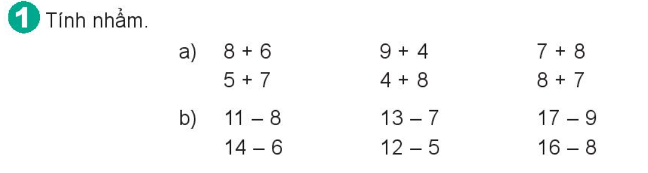
= 14
= 13
= 15
= 12
= 12
= 15
= 3
= 6
= 8
= 8
= 7
= 8

Slide 5

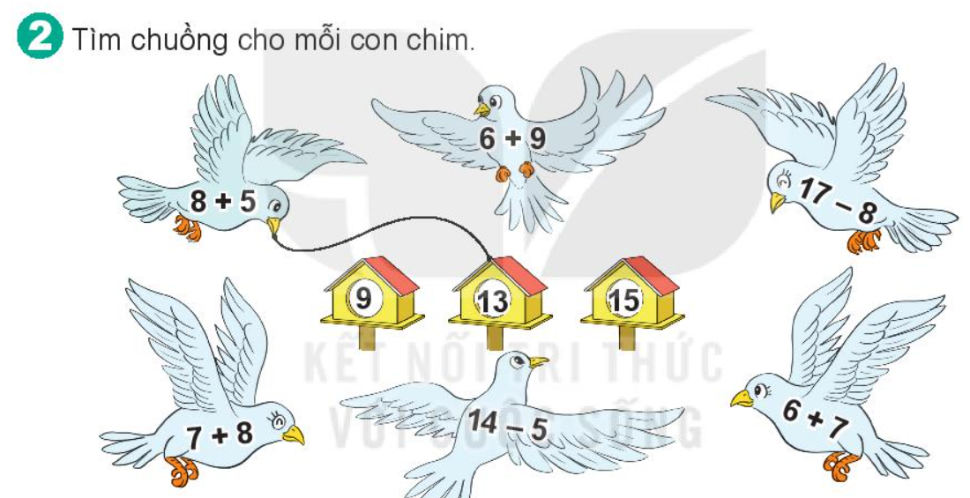

Slide 6
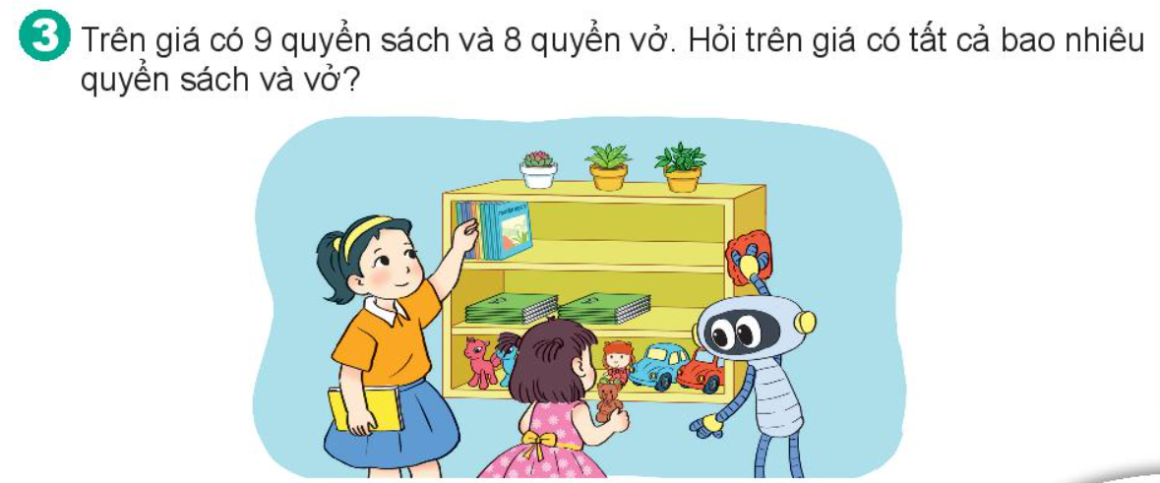
Bài giải:
Trên giá sách có số quyển sách và vở là:
9 + 8 = 15 (quyển)
Đáp số: 15 quyển sách

Slide 7
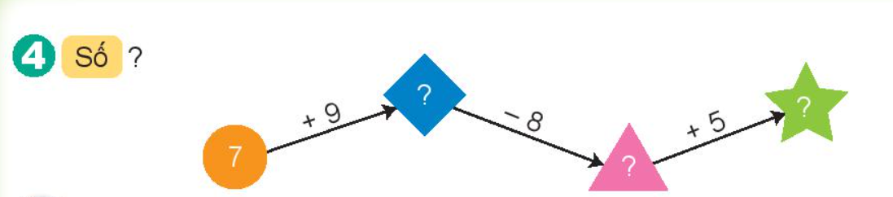
16
13
8

